Slide 1
Uitleg paragraaf 4.4
Klas: 2M5

Slide 2
Brutoloon en nettoloon
Brutoloon = het loon zonder inhoudingen van de loonbelastingen en premies.
Nettoloon = het loon na inhoudingen van de loonbelasting en premies.

Slide 3
Loonbelasting
Belasting die wordt ingehouden op het loon.
Met deze belastingen betaalt de overheid de uitgaven aan de inwoners. Hierbij kun je denken aan uitkeringen.

Slide 4
Premies
Premies worden ingehouden op het brutoloon.
We kennen twee soorten verzekeringen waar premies voor worden betaalt:
Werknemersverzekeringen
werkgeversverzekeringen

Slide 5
Werknemersverzekeringen
Worden betaald door werknemers en werkgevers.
werknemersverzekeringen gelden alleen voor werknemers, dus niet voor mensen die niet werken.
Voorbeelden zijn:
WW (werkloosheidswet)
ZW (ziektewet)
WIA (wet werk en inkomen naar arbeidsvermogen)

Slide 6
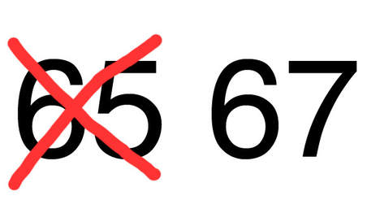
Volksverzekeringen
Verzekeringen voor iedere inwoner.
Voorbeelden zijn:
AOW (algemene ouderdomswet)
WWB ( wet werk en bijstand)

Slide 7
! Conclusie !
Brutoloon
Premies en belastingen –
Nettoloon

